Slide 1
物 理
人教˙九年级（全一册）

Slide 2

第十七章 欧姆定律
第2节 欧姆定律

Slide 3
课前准备
学习目标
教学分析
1．理解欧姆定律的内容及其表达式的物理意义，
了解定律中各量的单位。
2．能较熟练地运用欧姆定律分析解决有关的简单问题。

Slide 4
课前准备
学习重点 正确理解欧姆定律的物理意义，
熟练地运用欧姆定律进行简单计算。
教学分析
学习难点 学习运用欧姆定律进行简单计算。

Slide 5
课前准备
学习方法 1.在实验的基础上对欧姆定律的内容进行理解。
2.利用数学知识对欧姆定律公式进行变形应用，
同时理解电阻的性质与电压、电流的关系。
3.在理解欧姆定律的基础上，对欧姆定律的公式进行
变形拓展，用对比法加深对电阻是导体本身的
一种性质的理解。
学具准备 电压表、电流表、定值电阻、学生电源、开关、
滑动变阻器、导线、电池组。

Slide 6
教学内容
点我喔
01
导入新课
02
讲授新课
03
课堂小结
04
课题练习

Slide 7
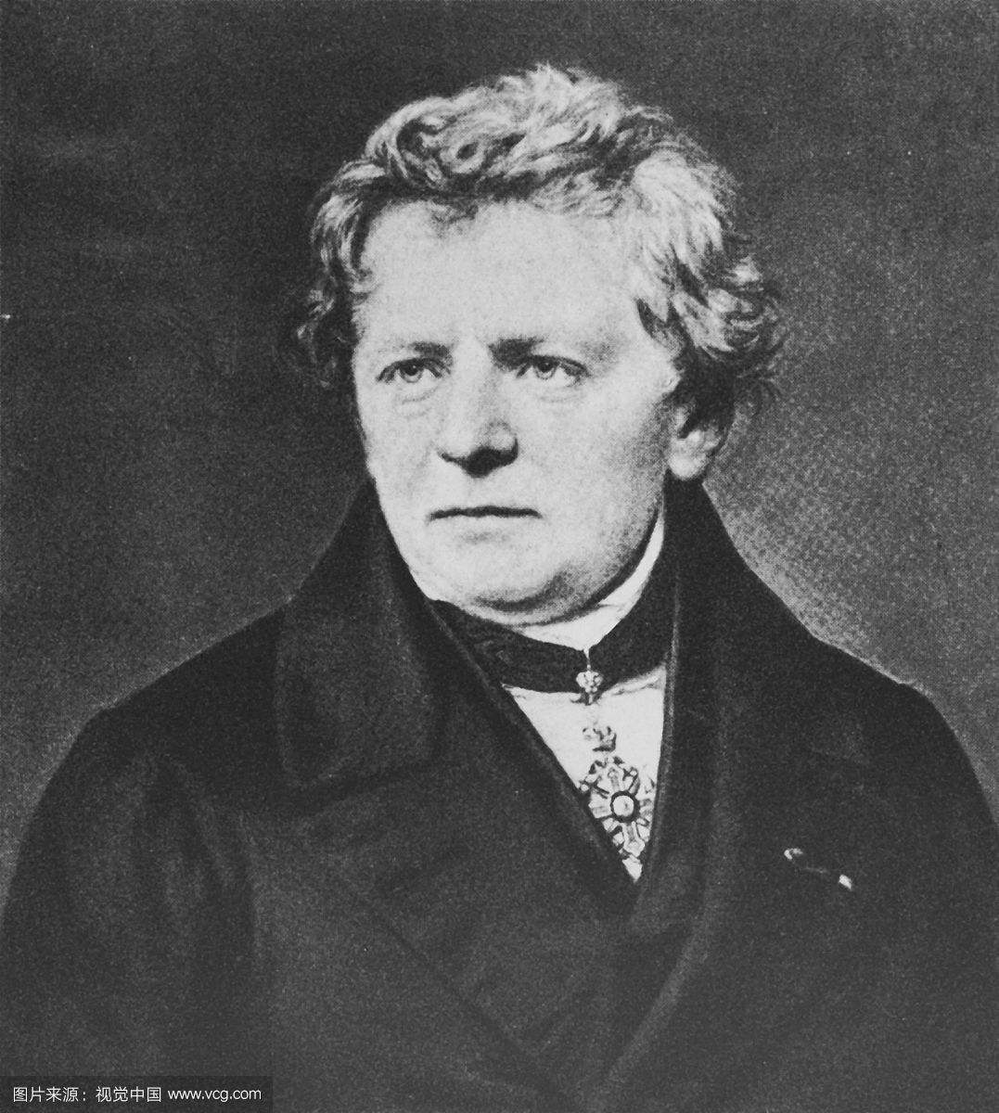
导入新课
欧姆(1787-1854)
Georg Simon Ohm
德国物理学家
1825年-开始研究电流与电源及导线长度的关系
1826年-归纳出了今天所称的欧姆定律
1827年-出版著作《伽伐尼电路：数学的研究》
子

Slide 8
讲授新课
（欧姆定律）
欧姆定律
定义：
导体中的电流，跟导体两端的电压成正比，跟导体的电阻成反比。
公式法： ，
，
(同一段导体上的U、I、R)

Slide 9
讲授新课
（欧姆定律的应用）
例1
一辆汽车的车灯接在12V电源两端，
灯丝电阻为30Ω，求通过灯丝的电流。
已知灯丝两端电压U＝12V，
灯丝电阻R＝30Ω。
根据欧姆定律，可求得通过灯丝的
电流。
解
由欧姆定律我们看到，
在电源电压不变的情况下，
可以通过改变电路中的
电阻来改变电流。
答
通过灯丝的电流是0.4A。

Slide 10
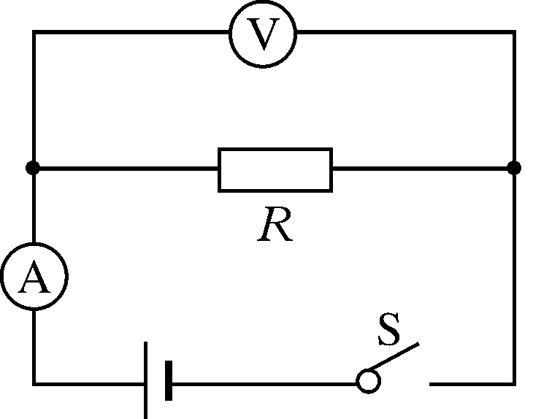
讲授新课
（欧姆定律的应用）
例2
如图所示，闭合开关，电压表的示数为6V，电流表的示数为0.3A，求电阻R的阻值。
解
电阻R两端的电压U＝6V，
通过电阻R的电流I＝0.3A。
所以
答
电阻R 的阻值为20Ω。
测量电阻的方法:1.通过测量未知电阻两端的电压和通过该电阻的电流。
2.应用欧姆定律算出电阻的大小。

Slide 11
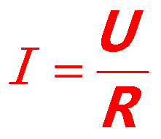
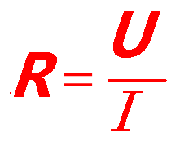
课堂小结
欧姆定律
内容：导体中的电流，跟导体两端电压成正比，跟导体的电阻成反比。
公式：
欧姆定律的应用
U＝IR
欧姆定律的变形公式：
公式中的各个物理量是同一导体或同一段电路上的同一时刻的对应值。

Slide 12
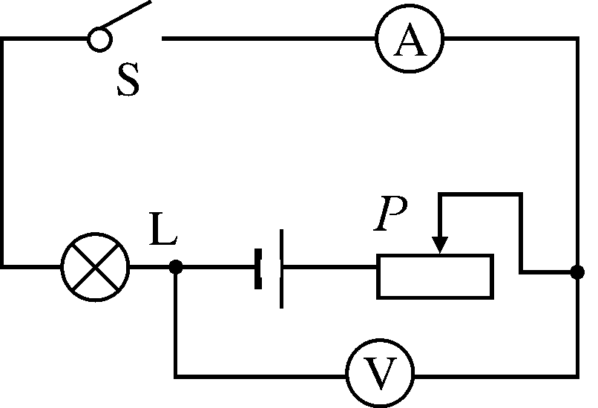
课题练习
1.如图所示电路，电源电压保持不变，闭合开关S，
将滑动变阻器的滑片P向右移动过程中
(假设灯丝电阻不变)，
下列说法正确的是( )。
A．电压表和电流表示数都变小
B．电压表和电流表示数的比值变大
C．电压表示数变大，灯变暗
D．电流表示数变大，灯变亮
A

Slide 13
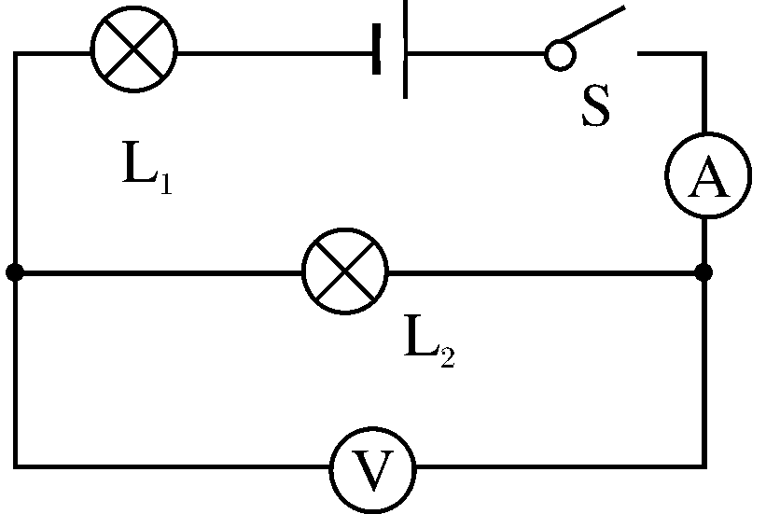
课题练习
如图所示，电源电压为12V，闭合开关S，电压表的读数为3V，
它测量的是灯______的电压。
如果L₁的电阻为60Ω，则电流表的读数为________A。
L₂
0.15

Slide 14
谢谢观看

